Slide 1
Генераторы псевдослучайных числовых последовательностей, используемые в средах разработки
ФПМИ, ММАД
3 курс, 9 группа
Крагель Алина

Slide 2
Джон фон Нейман: «Любой, кто рассматривает арифметические методы получения случайных чисел, конечно, находится в состоянии греха».

Slide 3
ГПСП Wichmann–Hill 1982 г., Брайан Уичманом и Дэвид Хилл
Генератор состоит из трех линейных конгруэнтных генераторов с разными простыми модулями, каждый из которых используется для получения равномерно распределенного числа от 0 до 1. Они суммируются по модулю 1. Суммирование трех генераторов дает псевдослучайную последовательность с циклом, превышающим 6,95 × 1012. В частности, модули равны 30269, 30307 и 30323, что дает периоды 30268, 30306 и 30322. Общий период является наименьшим общим кратным этих чисел: 30268×30306×30322/4 = 6953607871644.

Slide 4
ГПСП Wichmann–Hill Применение
ГПСП был применен в Excel 2003 и в поздних версиях Excel функции RAND. Существует предположение, что разработчики Excel “испортили” часть WH, которая принимает десятичную часть суммы, что и повлияло на работоспособность генератора. Код Fortran использует AMOD(sum, 1.0), что означает сумму трех уравнений по модулю 1.0. Если вы вычисляете целое число x по модулю 1 в большинстве языков программирования, вы получаете остаток после деления на 1, который всегда равен 0. Но в Fortran вы получаете десятичную часть действительного числа, например, AMOD(3,456, 1,0) = 0,456.
ГПСП был стандартным генератором в Python до версии 2.2.

Slide 5
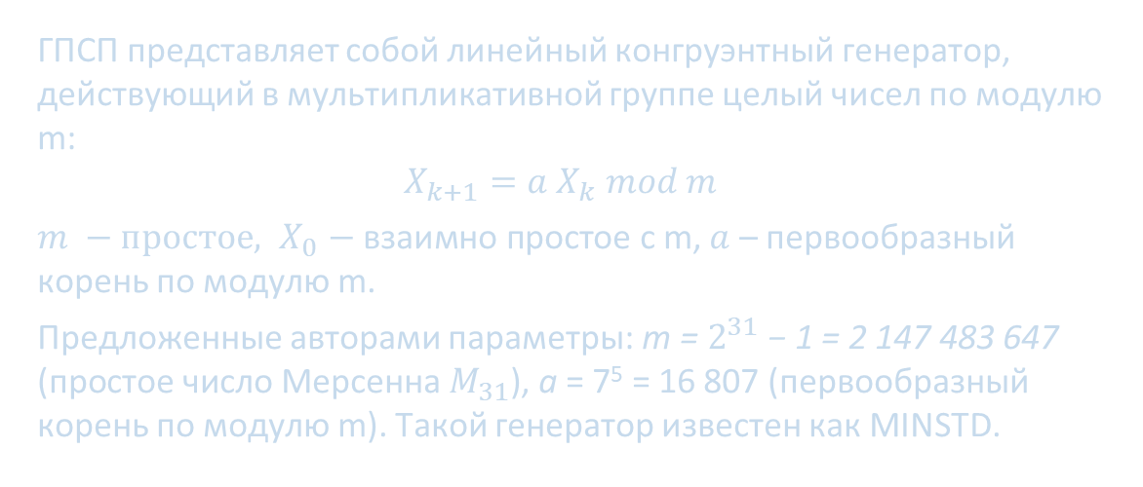
ГПСП Парка-Миллера 1988 г., Парк и Миллер
ГПСП представляет собой линейный конгруэнтный генератор, действующий в мультипликативной группе целый чисел по модулю m:
$$X_{k+1}=a{ X}_{k} mod m$$
$m −простое,{ X}_{0 }− \text{взаимно простое с }\text{m}\text{,} a$ – первообразный корень по модулю m.
Предложенные авторами параметры:$\text{m}\text{ = }2^{31} \text{− 1 = 2 147 483 647} \text{(}\text{простое число Мерсенна}{ M}_{31}\text{)}$, a = 7⁵ = 16 807 (первообразный корень по модулю m). Такой генератор известен как MINSTD.

Slide 6
ГПСП Парка-Миллера Применение
Хотя MINSTD позже подвергся критике Марсаглия и Салливан (1993), он все еще используется сегодня (в частности, в CarbonLib и C ++ 11 minstd_rand0). Парк, Миллер и Стокмейер ответили на критику, предложив использовать множитель a = 48 271 вместо 16 807.

Slide 7
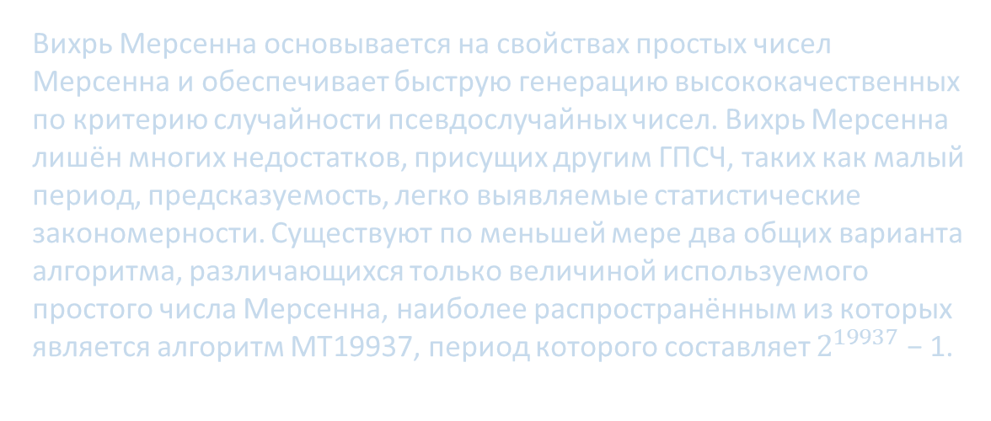
Вихрь Мерсенна 1997 г., Макото Мацумото и Такудзи Нисимура
Вихрь Мерсенна основывается на свойствах простых чисел Мерсенна и обеспечивает быструю генерацию высококачественных по критерию случайности псевдослучайных чисел. Вихрь Мерсенна лишён многих недостатков, присущих другим ГПСЧ, таких как малый период, предсказуемость, легко выявляемые статистические закономерности. Существуют по меньшей мере два общих варианта алгоритма, различающихся только величиной используемого простого числа Мерсенна, наиболее распространённым из которых является алгоритм MT19937, период которого составляет $2^{19937}$ − 1.

Slide 8
Вихрь Мерсенна Характеристика
Вихрь Мерсенна является витковым регистром сдвига с обобщённой отдачей. «Вихрь» — это преобразование, которое обеспечивает равномерное распределение генерируемых псевдослучайных чисел в 623 измерениях (для линейных конгруэнтных генераторов оно ограничено 5 измерениями). Поэтому функция корреляции между двумя последовательностями выборок в выходной последовательности вихря Мерсенна пренебрежимо мала. Псевдослучайная последовательность имеет очень большой период, равный числу Мерсенна, что более чем достаточно для многих практических приложений. Существуют эффективные реализации Вихря Мерсенна, превосходящие по скорости многие стандартные ГПСЧ (в частности, в 2—3 раза быстрее линейных конгруэнтных генераторов).

Slide 9
Вихрь Мерсенна Применение
Алгоритм вихря Мерсенна реализован в программной библиотеке Boost, Glib и стандартных библиотеках для C++, Python (с версии 2.3), Ruby, R, PHP, MATLAB, Autoit.
Выдаваемые вихрем Мерсенна последовательности псевдослучайных чисел успешно проходят статистические тесты DIEHARD, что подтверждает их хорошие статистические свойства.
Генератор не предназначен для получения криптографически стойких случайных последовательностей чисел. Для обеспечения криптостойкости выходную последовательность генератора необходимо подвергнуть обработке одним из криптографических алгоритмов хеширования

Slide 10
Генератор случайных чисел на основе счетчика Описание
Генерация случайных чисел на основе счетчика (CBRNG, также известная как генератор псевдослучайных чисел на основе счетчика или CBPRNG) — это своего рода генератор псевдослучайных чисел, который использует только целочисленный счетчик в качестве своего внутреннего состояния. Мы можем думать о генераторе псевдослучайных чисел как о функции, которая преобразует серию битов, известную как начальное состояние, в новое состояние и случайное число. То есть, учитывая функцию ГПСП и начальное состояние, мы можем многократно использовать ГПСП для генерации последовательности состояний.

Slide 11
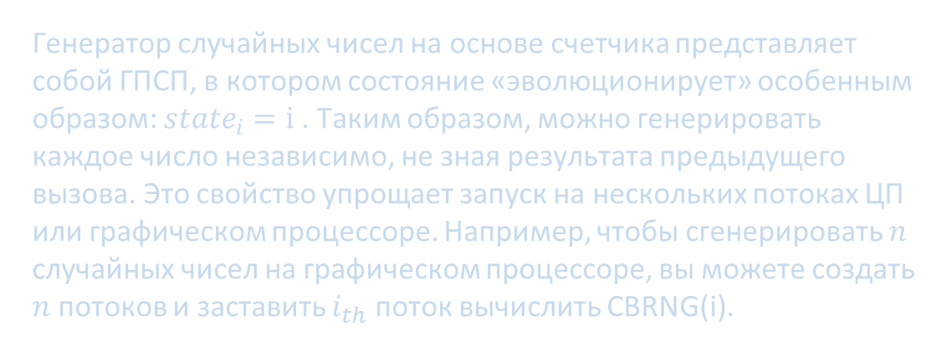
Генератор случайных чисел на основе счетчика Особенность
Генератор случайных чисел на основе счетчика представляет собой ГПСП, в котором состояние «эволюционирует» особенным образом: ${state}_{i}=i$ . Таким образом, можно генерировать каждое число независимо, не зная результата предыдущего вызова. Это свойство упрощает запуск на нескольких потоках ЦП или графическом процессоре. Например, чтобы сгенерировать $n$ случайных чисел на графическом процессоре, вы можете создать $n$ потоков и заставить $i_{th}$ поток вычислить CBRNG(i).

Slide 12
Генератор случайных чисел на основе счетчика Особенность
Помимо Threefry и ARS, Salmon et al. описал третий ГПСЧ на основе счетчика, Philox. Он основан на широких умножениях, например. умножение двух 32-битных чисел и получение 64-битного числа или умножение двух 64-битных чисел и получение 128-битного числа.По состоянию на 2020 год Philox популярен среди процессоров и графических процессоров. На графических процессорах библиотеки nVidia cuRAND[5] и TensorFlow[6] предоставляют реализации Philox. На процессорах Intel MKL обеспечивает реализацию.

Slide 13
You can also split your content
White
Is the color of milk and fresh snow, the color produced by the combination of all the colors of the visible spectrum.
Black
Is the color of ebony and of outer space. It has been the symbolic color of elegance, solemnity and authority.

Slide 14
In two or three columns
Yellow
Is the color of gold, butter and ripe lemons. In the spectrum of visible light, yellow is found between green and orange.
Blue
Is the colour of the clear sky and the deep sea. It is located between violet and green on the optical spectrum.
Red
Is the color of blood, and because of this it has historically been associated with sacrifice, danger and courage.

Slide 15
Let’s review some concepts
Yellow
Is the color of gold, butter and ripe lemons. In the spectrum of visible light, yellow is found between green and orange.
Blue
Is the colour of the clear sky and the deep sea. It is located between violet and green on the optical spectrum.
Red
Is the color of blood, and because of this it has historically been associated with sacrifice, danger and courage.
Yellow
Is the color of gold, butter and ripe lemons. In the spectrum of visible light, yellow is found between green and orange.
Blue
Is the colour of the clear sky and the deep sea. It is located between violet and green on the optical spectrum.
Red
Is the color of blood, and because of this it has historically been associated with sacrifice, danger and courage.

Slide 16
Thanks!
Any questions?
You can find me at:
@username
user@mail.me

Slide 17
Credits
Special thanks to all the people who made and released these awesome resources for free:
Presentation template by SlidesCarnival
Photographs by Unsplash

Slide 18
Presentation design
This presentation uses the following typographies and colors:
Titles: Nixie One
Body copy: Muli
You can download the fonts on this page:
https://www.fontsquirrel.com/fonts/nixie-one
https://www.fontsquirrel.com/fonts/muli
Aquamarina #00e1c6 / Turquoise #19bbd5 / Skyblue #2c9dde /
Light gray #c6daec / Dark blue #0e293c
You don’t need to keep this slide in your presentation. It’s only here to serve you as a design guide if you need to create new slides or download the fonts to edit the presentation in PowerPoint®

Slide 19
SlidesCarnival icons are editable shapes.
This means that you can:
Resize them without losing quality.
Change fill color and opacity.
Change line color, width and style.
Isn’t that nice? :)
Examples:

Slide 20
Diagrams and infographics

Slide 21
You can also use any emoji as an icon!
And of course it resizes without losing quality.
How? Follow Google instructions https://twitter.com/googledocs/status/730087240156643328
✋👆👉👍👤👦👧👨👩👪💃🏃💑❤😂😉😋😒😭👶😸🐟🍒🍔💣📌📖🔨🎃🎈🎨🏈🏰🌏🔌🔑 and many more...

